Slide 1




Команда «Pease of GIS»
Задача 10.
Рекомендательный сервис для определения оптимальных мест размещения постаматов в рамках проекта «Московский постамат»

Slide 2




Команда «Pease of GIS»
Максим Милованов
Виталий Иванов
Арина Свитова
Архитектура
Backend и Frontend
DevOps
Архитектура
Backend и Frontend
Работа с оптимизацией БД
Системная аналитика
Подготовка данных
@Mirovan
@pogo1989
@svitova

Slide 3
Задача
Размещение сети постаматов в пределах шаговой доступности для жителей
Оптимизация размещения постаматов
Разработка сервиса аналитики данных об использовании постаматов

Slide 4
Статистика для модели
47% покупателей выбирают адрес доставки отличный от домашнего адреса [1]
Основная аудитория интернет-магазинов — женщины (57% опрошенных), семьи с детьми (61%) [2]
Ожидания клиентов относительно расположения посылочных автоматов – Близость к дому (33%), близость к работе (21%), наличие парковки (19%) [3]
Среднее число посылок в постамате 330 в месяц [3]
Источники:
Giovanni Zenezini. The Collection And Delivery Points Implementation Process from the Courier, Express and Parcel Operator’s Perspective. IFAC PapersOnLine 51-11 (2018) 594–599
Исследования Яндекс и GTK. Развитие онлайн-торговли в России. 2021. https://yandex.ru/company/researches/2021/ecomdash
Stanislaw Iwan. Analysis of Parcel Lockers’ Efficiency as the Last Mile Delivery Solution – The Results of the Research in Poland. Transportation Research Procedia 12:644-655, 2020

Slide 5
Критерии расчета
Плотность населения по жилым домам
Торговые центры
Супермаркеты
Метро
Бизнес центры
Детские сады
Парковки
Установленные постаматы

Slide 6
Архитектура

Slide 7
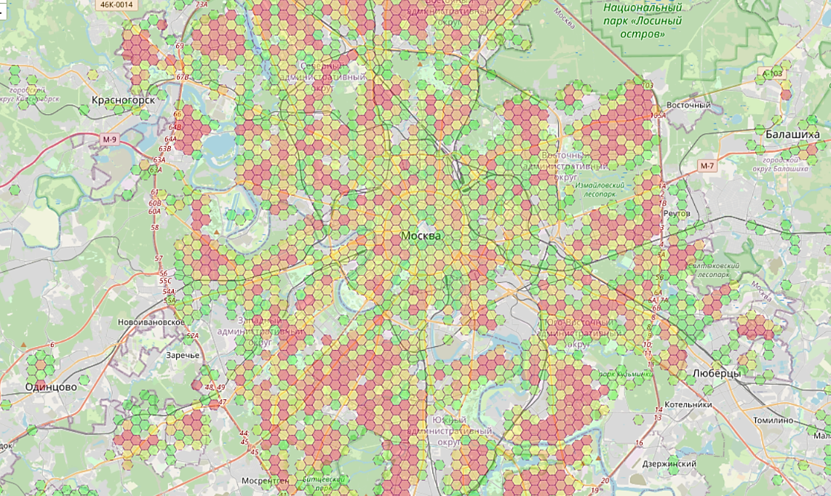
Визуализация
Гексагональная тепловая карта

Slide 8
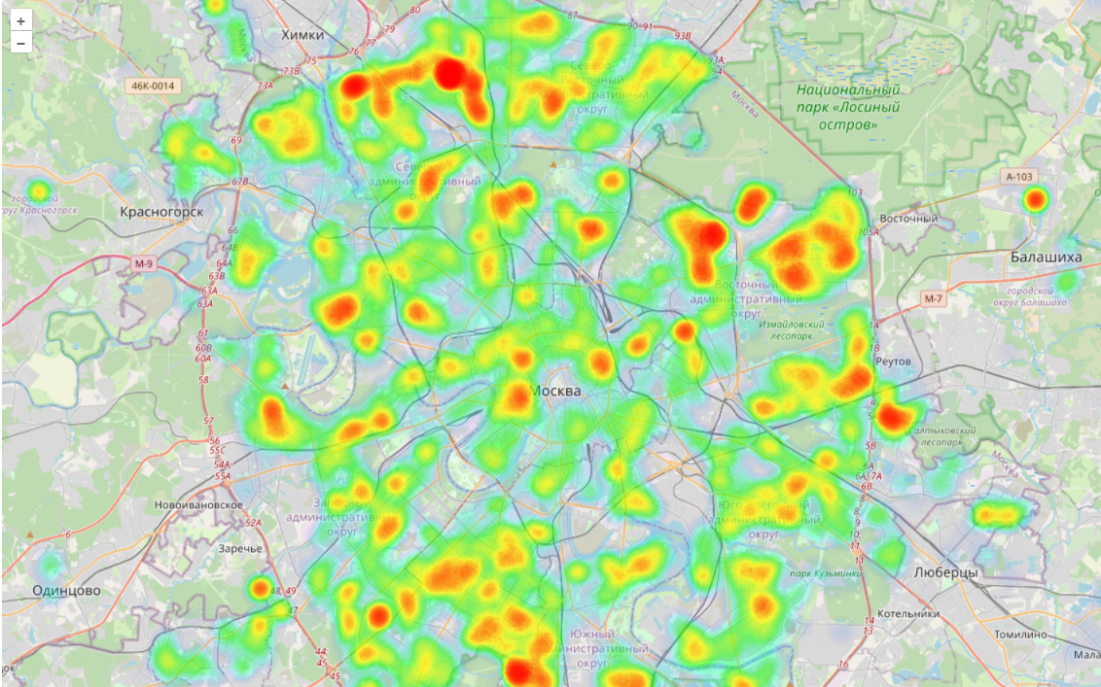
Визуализация
Тепловая карта на основе плотности населения

Slide 9
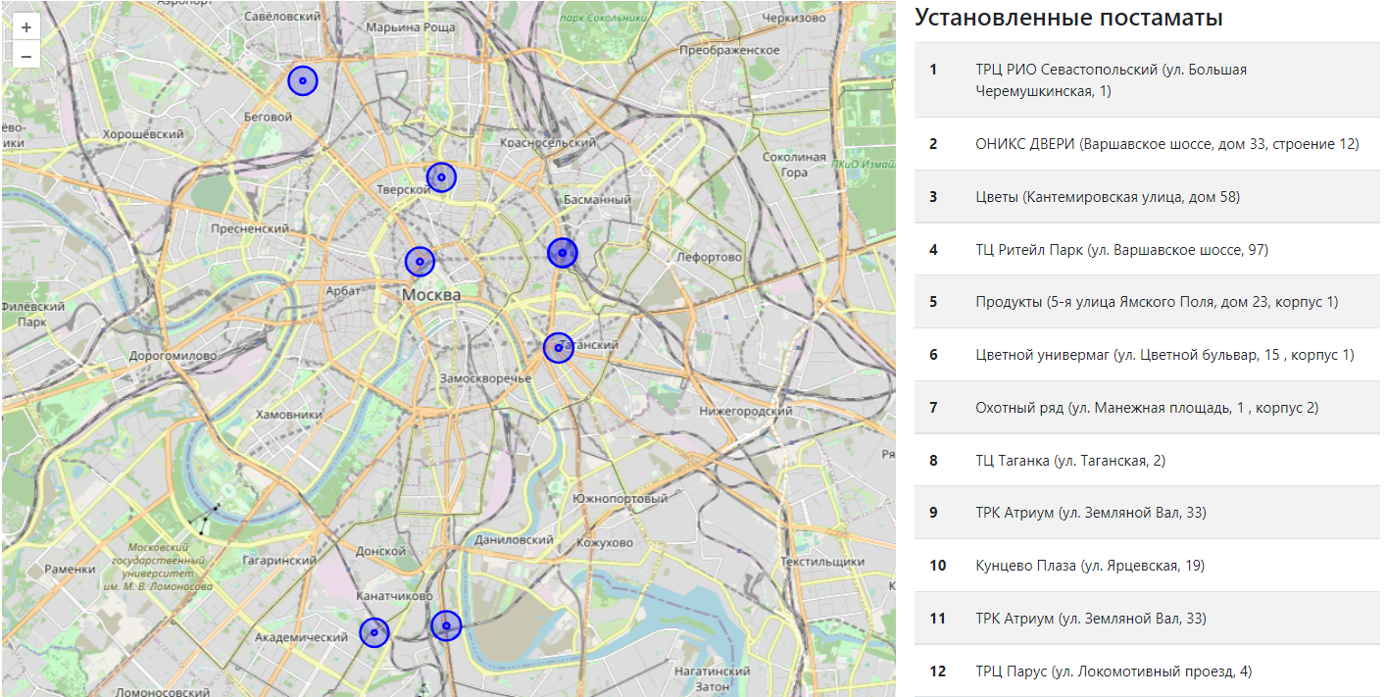
Визуализация
Возможность установки постамата в выбранной точке

Slide 10
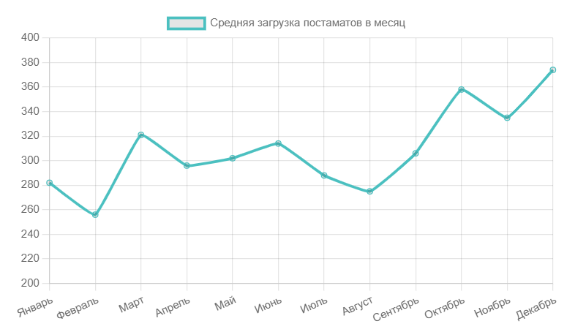
Статистика и анализ
Средняя загрузка постаматов в месяц (число посылок)

Slide 11
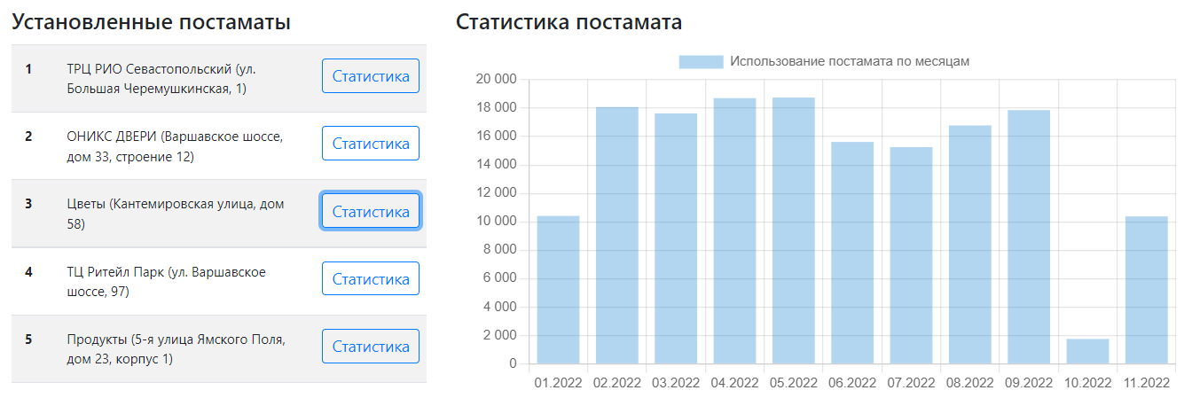
Статистика и анализ
Статистика использования постамата

Slide 13

Привет!
Это шаблон презентации, который ты можешь использовать, чтобы рассказать о своем решении на конкурсе Лидеры цифровой трансформации. Мы подготовили примеры слайдов, логотипы, шрифты, цвета, иконки и различные графические элементы. Надеемся, что шаблон поможет тебе сократить время на оформление презентации, что позволит уделить больше времени самой разработке на конкурсе. Ты можешь использовать и собственный шаблон, но мы просим сохранить несколько важных моментов. О них – на следующем слайде!
01.

Slide 14


Важные моменты
01.
02.
03.
Титульный слайд
Слайд про команду
Общее
название команды
название задачи
логотип ЛЦТ
логотип / логотипы постановщика задачи
ФИО всех участников
контактные данные всех участников
роли в команде
Обязательно сохранить состав команды на слайде, как был в заявке
7-10 слайдов
Обязательной структуры нет, но пункты 01 и 02 обязательные
02.

Slide 15

Шрифт:
Montserrat
https://fonts.google.com/?query=Montserrat
Фон:
Фоны презентации:
https://drive.google.com/drive/folders/1cWaVCKHx7cBh2b9uHGKhvN4gSIY85V6_?usp=sharing
ЦВЕТА:
#020633
#fd0c50
#FFFFFF
#1a0f91
03.

Slide 16















Логотипы постановщиков задач
1.
6.
2.
7.
3.
8.
4.
9.
5.
10.
04.
Логотипы можно скачать по ссылке: https://docs.google.com/spreadsheets/d/1a0V_tRZaFfOzrQLiHon5xI0XYfocQ8DREiLPF3lv7Xw/edit#gid=0

Slide 17















Логотипы постановщиков задач
1.
6.
2.
7.
3.
8.
4.
9.
5.
10.
05.
Логотипы можно скачать по ссылке: https://docs.google.com/spreadsheets/d/1a0V_tRZaFfOzrQLiHon5xI0XYfocQ8DREiLPF3lv7Xw/edit#gid=0

Slide 18
Проблема
Необходимо определить оптимальные места для размещения постаматов

Slide 19
Параметры модели

Slide 20
Параметры модели

Slide 29

Полезные материалы
https://presium.pro/blog/color_palette
Поможет выбрать цвет
Поможет выбрать изображение
https://presium.pro/blog/images_for_presentation
https://www.flaticon.com/
Тут ты найдешь иконки
Горячие клавиши PowerPoint
https://disk.yandex.ru/i/VtwRuS44Jwx3fg

Slide 30
ИКОНКИ

Slide 31
ИКОНКИ
Бизнес

